Slide 1
Генрік Ібсен
Ібсен – передовсім і найголовніше – митець. О.Блок

Slide 2
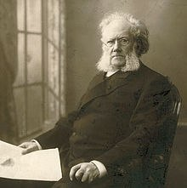
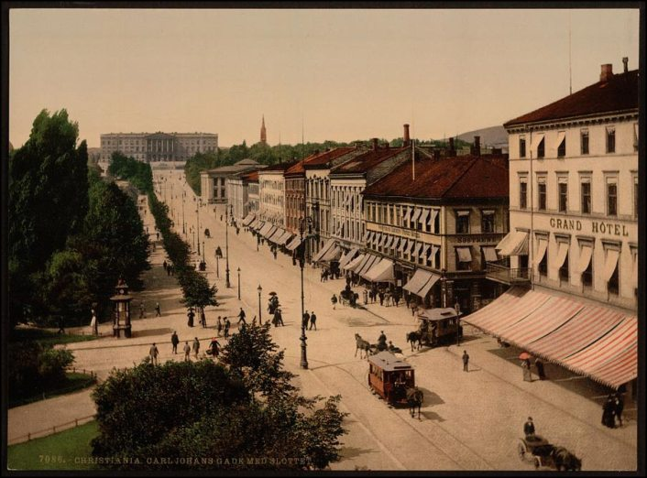
Генрік Ібсен народився 20 березня 1828 року у норвезькому портовому містечку Шієні. Із п'ятнадцяти років юнак був вимушений працювати учнем аптекаря — саме тоді він починає писати вірші в сентиментально-романтичному дусі. У 1850 році він переїздить до Кристіанії і стає професійним літератором.

Slide 3
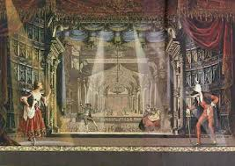
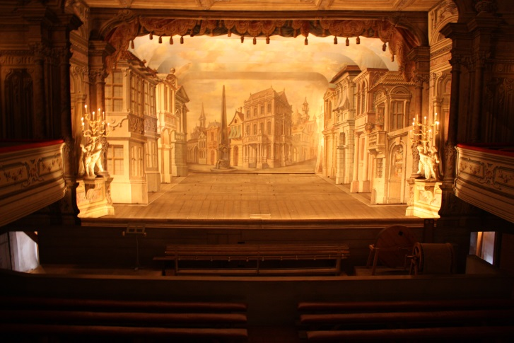
Із кінця 1851 до 1857 року він керує першим норвезьким національним театром й послідовно виступає за відродження національного мистецтва.
З часом драматурга запрошують очолити «Норвезький театр» у Кристіанії.

Slide 4
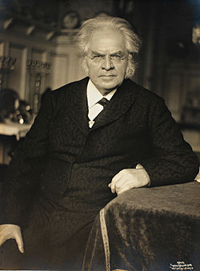
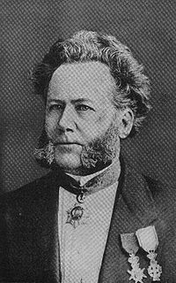
Життя Ібсена стає все тяжчим. Він бідує, і справжнім порятунком виявляється стипендія на поїздку до Рима від драматурга Б'єрнстьєрне Б'єрнсона. Ібсен від'їжджає із Норвегії 5 квітня 1864 року й перебуває за кордоном із короткими перервами майже двадцять сім років.

Slide 5
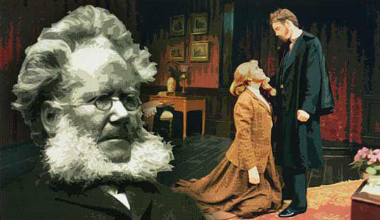
Ще за життя Ібсена його драматургія визнавалася новаторською. Із повним правом він був оголошений творцем аналітичних п'єс.
У п'єсах Ібсена драматизм ситуації полягає в тому, що виявляється повна протилежність між видимістю життя і його справжньою природою. Розкриття показаного в п'єсі світу починається найчастіше вже в ході дії.

Slide 6
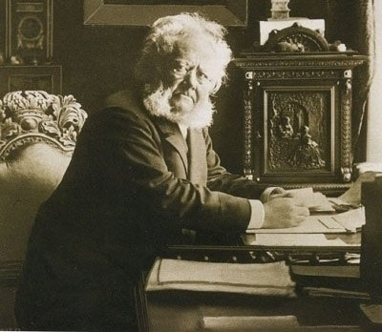
Інтелектуально-аналітична будова «нових п'єс» Ібсена поєднана з прагненням зберегти природність і достовірність сценічної дії, життєвість персонажів.
Із цим пов'язана і своєрідність мовної тканини його п'єс, яка створюється за допомогою надзвичайної економії і стилістичної лаконічності.

Slide 7
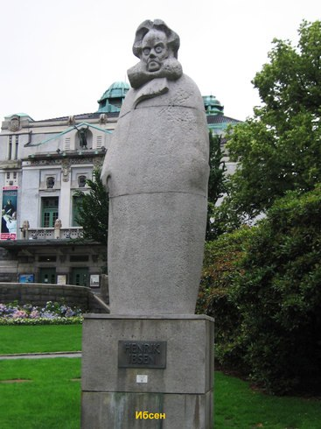
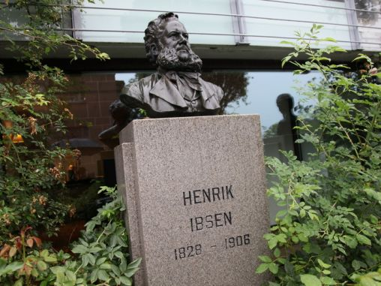
1891 року Ібсен повернувся до Норвегії.
Помер Генрік Ібсен 23 травня 1906 року після виснажливої хвороби.

Slide 8
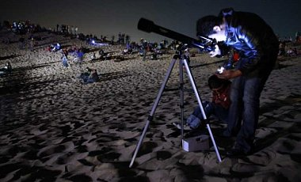
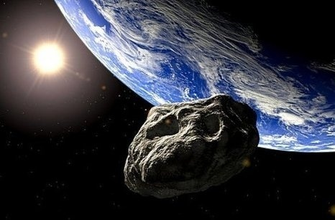
5696 Ібсен - астероїд, названий на честь літератора.

Slide 9

Жоден з драматургів межі століть не уникнув його впливу.

